Slide 1
HISTORIA DE LA MUSICA
GRADO 5°

Slide 2
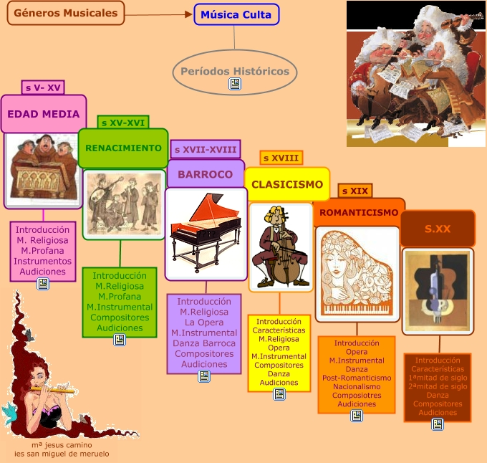

Slide 3
La historia de la música es el estudio de las diferentes tradiciones en la música y su ordenación en el tiempo.
Dado que toda cultura conocida ha tenido alguna forma de manifestación musical, la historia de la música abarca a todas las sociedades y épocas, y no se limita, como ha venido siendo habitual a Occidente, donde se ha utilizado la expresión "historia de la música" para referirse a la historia de la música europea y su evolución en el mundo occidental.

Slide 4
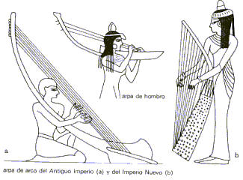

Slide 5
La música de una cultura está estrechamente relacionada con otros aspectos de la cultura, como la organizacióneconómica, el desarrollo técnico, la actitud de los compositores y su relación con los oyentes, las ideas estéticas más generalizadas de cada comunidad y la visión acerca de la función del arte en la sociedad, así como las variantes biográficas de cada autor.

Slide 6
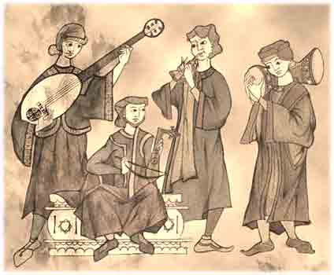

Slide 7
En su sentido más amplio, la música nace con el ser humano, y ya estaba presente, según algunos estudios, mucho antes de la extensión del ser humano por el planeta, hace más de 50 000 años.¹ Es por tanto una manifestación cultural universal.

